Slide 2
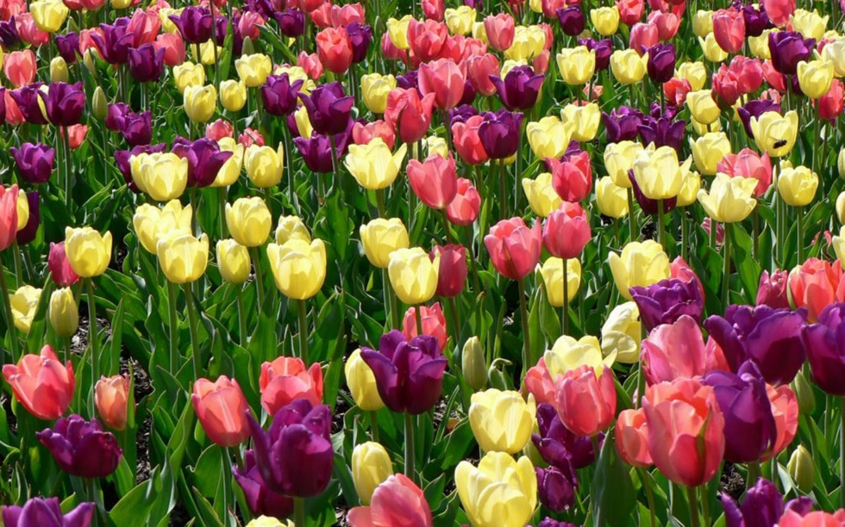
আজকের পাঠে সবাইকে
স্বাগতম

Slide 3
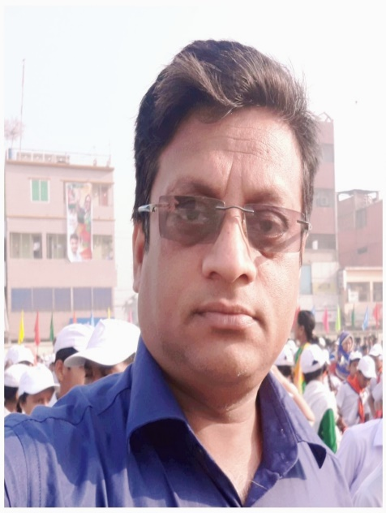
শিক্ষক পরিচিতি
মুহাম্মদ আলী হোসেন পাঠান
সহকারী শিক্ষক
চৌড়া নয়াবাড়ী সরকারি প্রাথমিক বিদ্যালয়
কালিগঞ্জ,গাজীপুর ।
Gmail:alihossainpathan@gmail.com

Slide 4
পাঠ পরিচিতি
শ্রেণিঃ৩য়
বিষয়ঃবাংলাদেশ ও বিশ্ব পরিচয়
অধ্যায়ঃ ২ ,মিলেমিশে থাকা
পাঠঃ ৪, ইসলাম ধর্ম ও হিন্দু ধর্মের উৎসব
পাঠ্যাংশঃ আমাদের দেশে-----মেতে উঠে।
সময়:40 মিনিট।

Slide 5
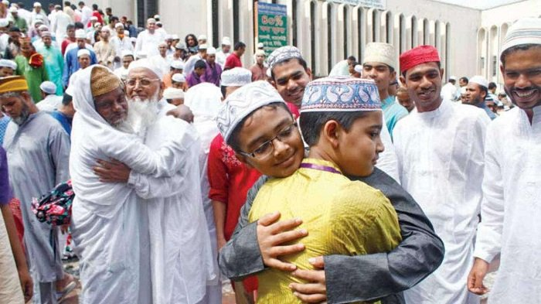
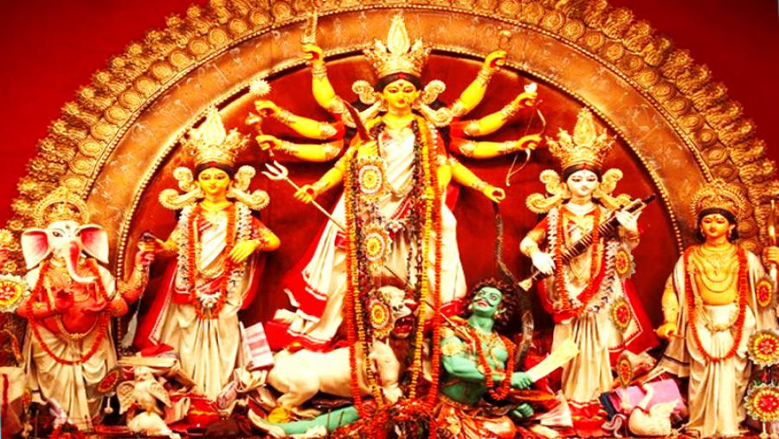
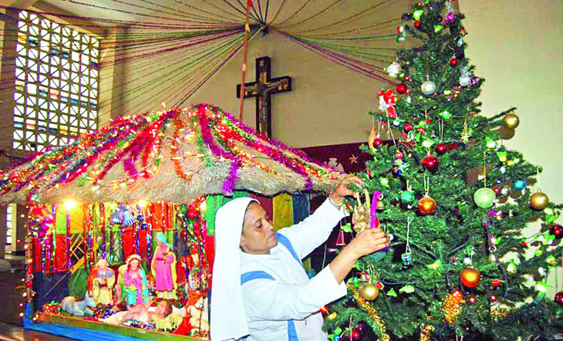
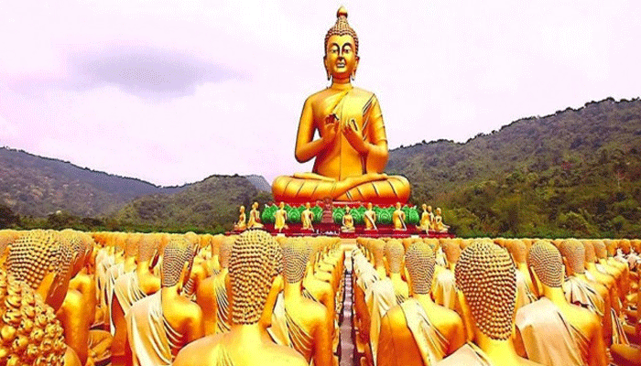
ছবিগুলো দেখ

Slide 6
তোমরা কি বলতে পারবে আমাদের দেশে কয়টি প্রধান ধর্ম আছে ?
আমাদের দেশে ৪টি প্রধান ধর্ম আছে
ইসলাম ধর্ম,হিন্দু ধর্ম, বৌদ্ধ ধর্ম ও খ্রিষ্টান ধর্ম ।
আজ আমরা পড়ব
ইসলাম ধর্ম ও হিন্দু ধর্মের উৎসব

Slide 7
শিখনফল
এই পাঠ শেষে শিক্ষার্থীরা-
2.3.1 সামাজিক ও ধর্মীয় অবস্থান- নির্বিশেষে সকলের প্রতি সম্মান দেখাবে।
২.৩.২ আমাদের দেশে বসবাসকারী বিভিন্ন ধর্মাবলম্বী মানুষের প্রধান প্রধান ধর্মীয়
উৎসবের নাম বলতে পারবে।
২.৩.৩ এসব অনুষ্ঠানে শিশুরা সহপাঠী ও বন্ধুদের সাথে শুভেচ্ছা বিনিময় করবে।

Slide 8
ঈদ মুসলমানদের সবচেয়ে বড় উৎসব।বছরে দুইটি ঈদ পালন করা হয় ।
ঈদুল ফিতর ও ঈদ উল আযহা ।বছরে দুইটি ঈদ পালন করা হয়।

Slide 9
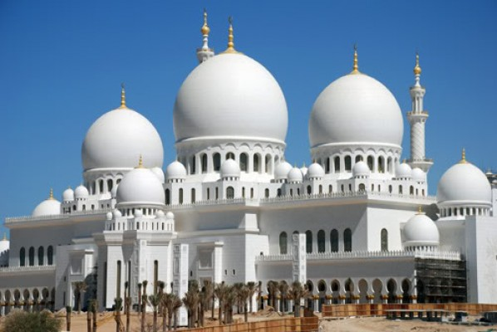
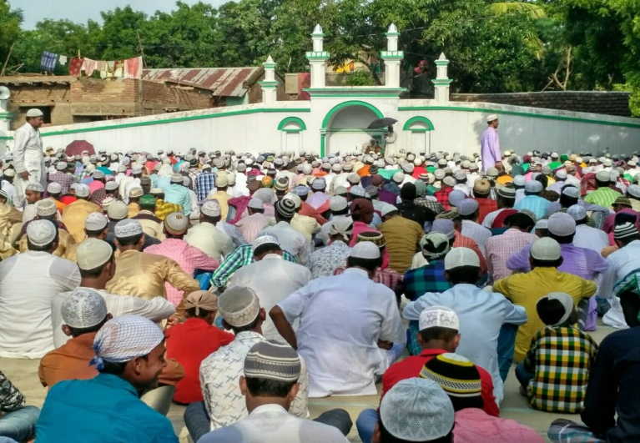
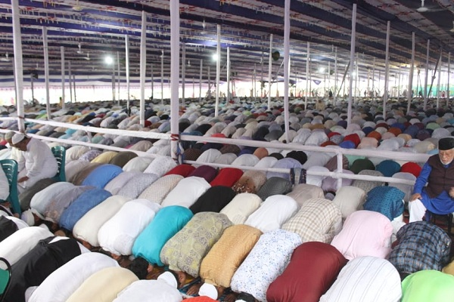
ঈদের দিন মুসলমানেরা মসজিদ ও ঈদ্গাহে ইদের নামাজ আদায় করে ।

Slide 10
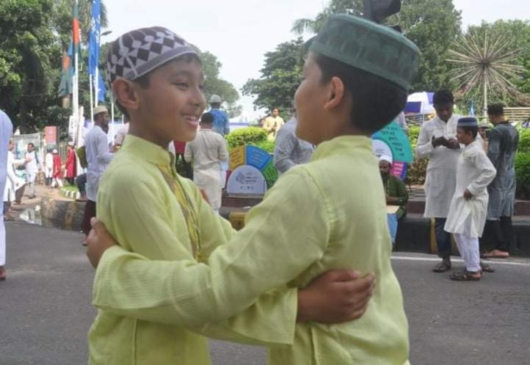
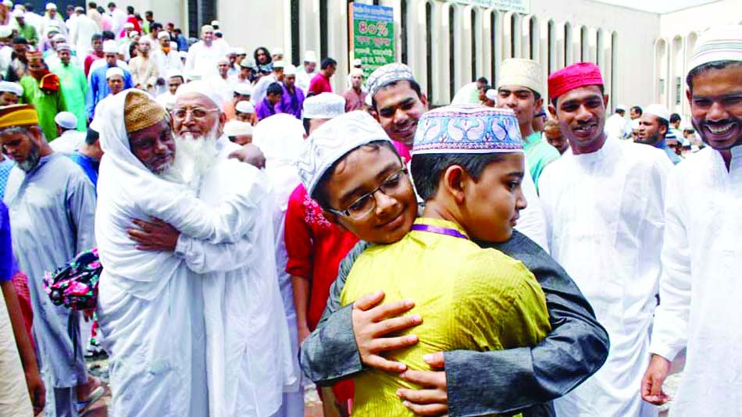
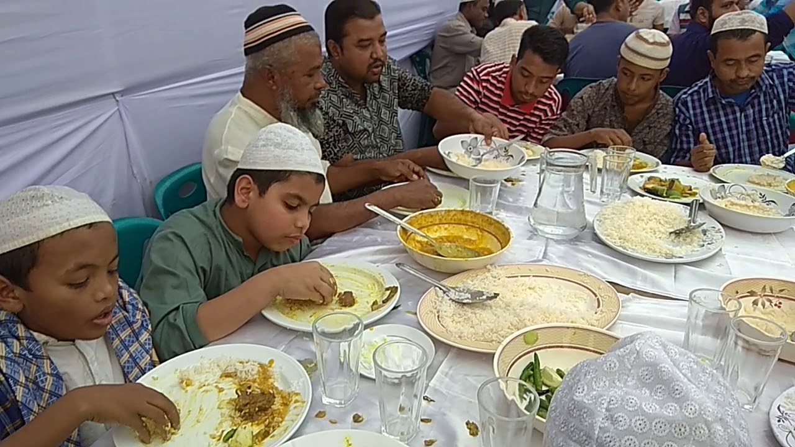
আত্বীয়-স্বজন,বন্ধু সবাই মিলে শুভেচ্ছা বিনিময় করেন, খাওয়া দাওয়া করেন।

Slide 11
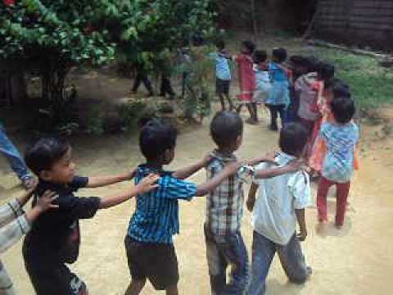
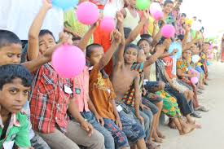
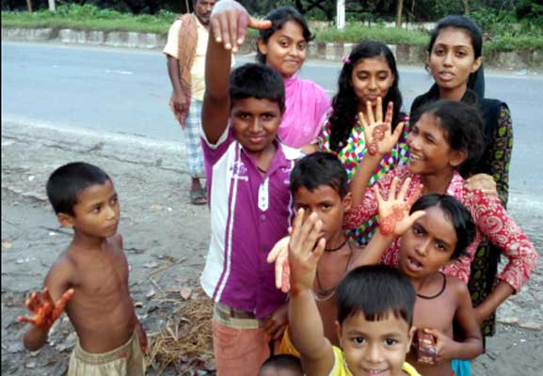
শিশুরা দলবেধে ঘুরে বেড়ায় ও আনন্দ করে ।

Slide 12
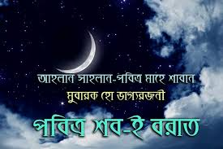
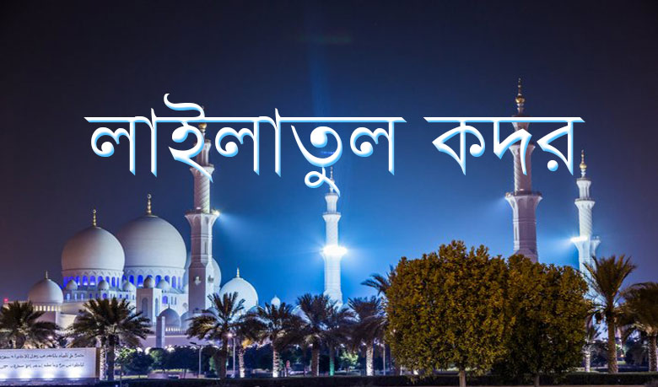
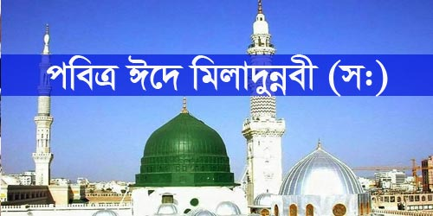
মুসলমানদের আরো কয়েকটি ধর্মীয় উৎসব রয়েছে ।যেমনঃশব-ই-বরাত,শব-ই-কদর ও ঈদ-ই মিল্লাদুন্নবি ।

Slide 13
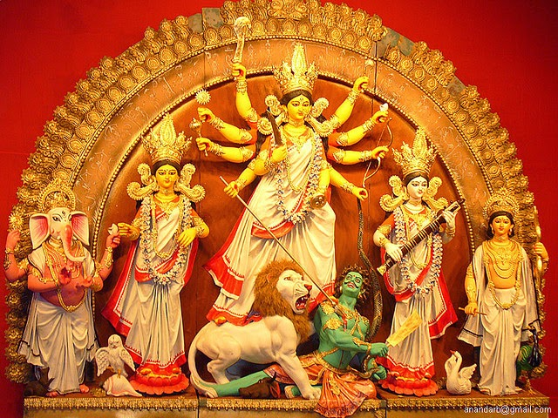
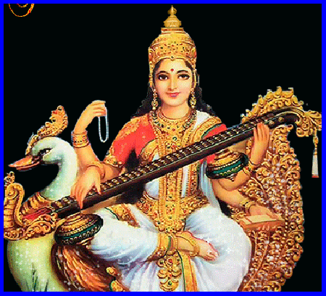
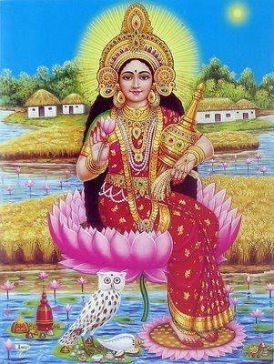
হিন্দু ধর্মে প্রায় সারা বছর নানা পুজা আয়োজন করা হয়।এর মধ্যে দুর্গাপুজা,সরস্বতী পুজা ও লক্ষীপুজা ।

Slide 14
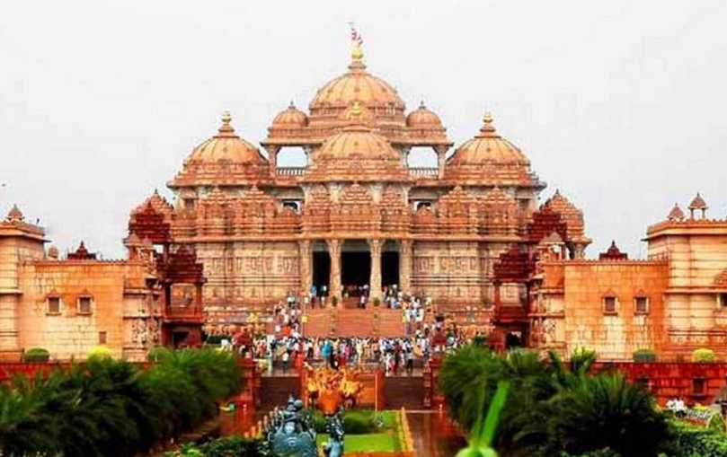
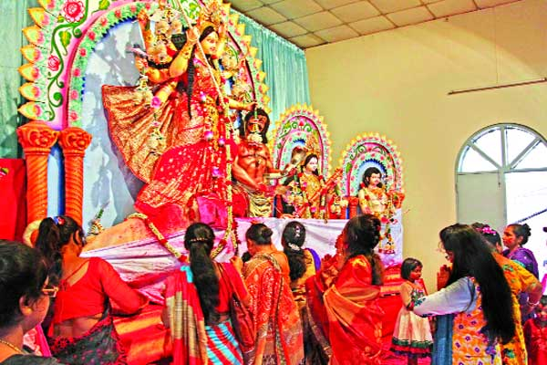
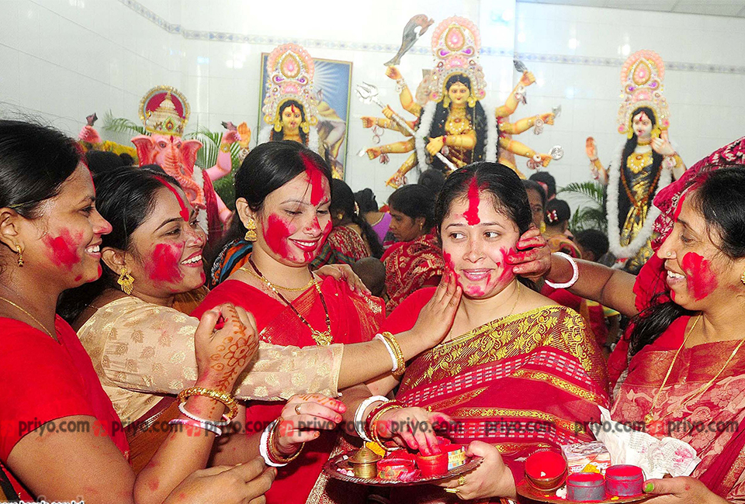
পুজার সময় তারা মন্দিরে পুজা করেন,সবাই সবার সাথে শুভেচ্ছা বিনিময় করেন।

Slide 15
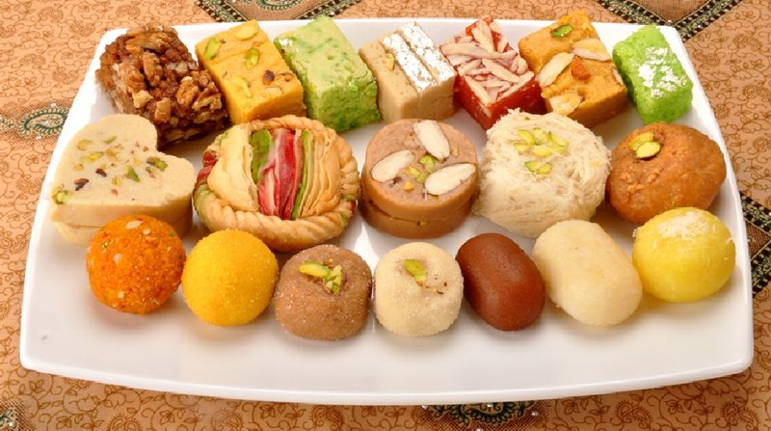
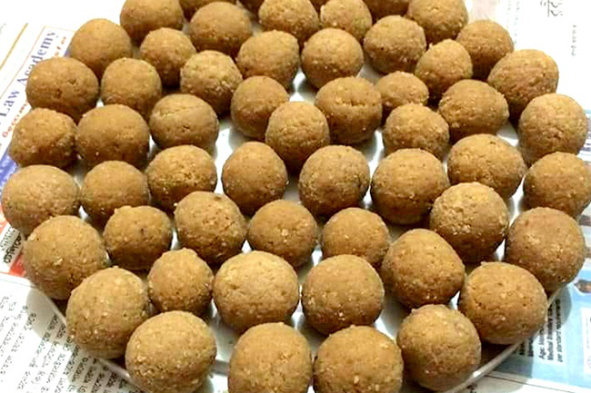
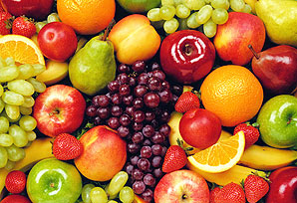
বিভিন্ন রকমের মিষ্টি নাড়ু ও ফল খেয়ে থাকেন।

Slide 16
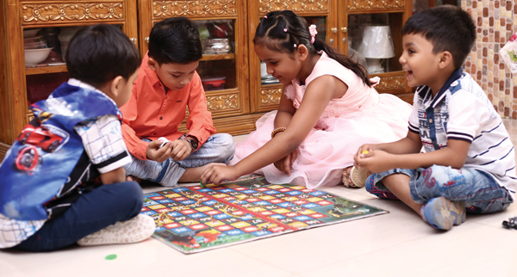
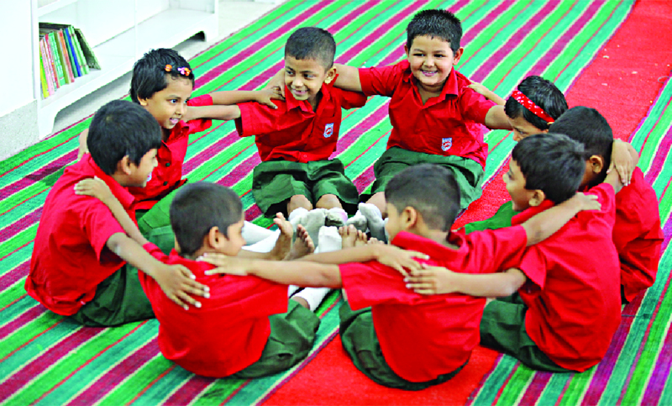
শিশুরা নানা ধরনের খেলা ও আনন্দে মেতে উঠে।

Slide 17
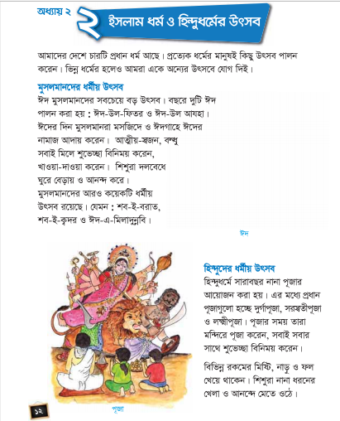
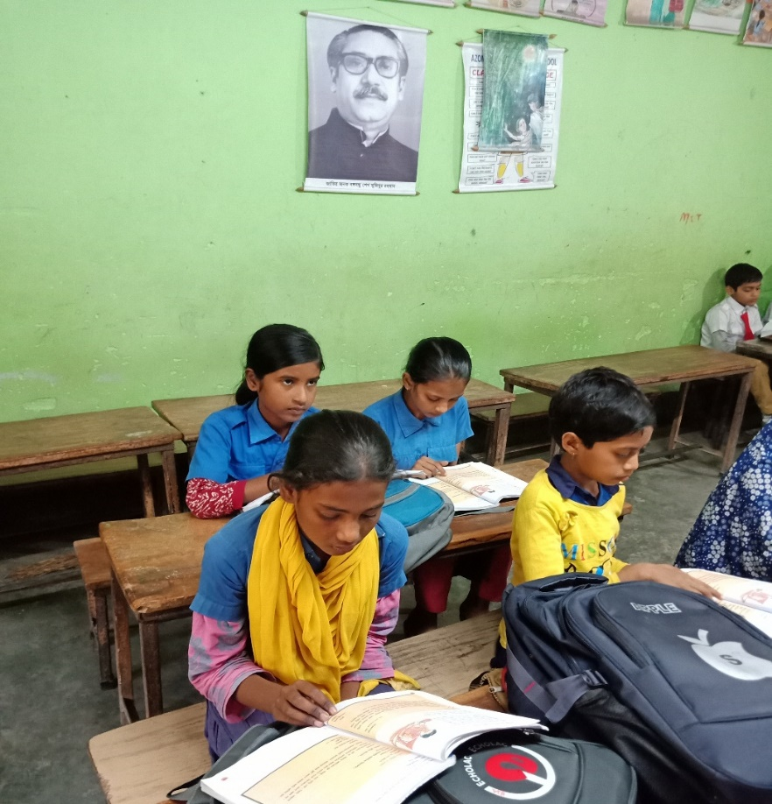
পাঠ্য বইয়ের সাথে সংযোগ
বইয়ের ১২ পৃষ্টা বের করে নিরবে পড় ।

Slide 18
একক কাজ
১। মুসলমানদের দুইটি প্রধান ধর্মীয় উৎসবের নাম লেখ।
উত্তর: ঈদুল ফিতর ও ঈদুল আযহা।
২। হিন্দুধর্মের তিনটি প্রধান পুজার নাম কি?
উত্তর: দূর্গাপূজা, সরস্বতী পূজা ও লক্ষীপূজা।
৩।মুসলমানরা ঈদের নামাজ কোথায় আদায় করেন?
উত্তর: মসজিদ ও ঈদগাহে।

Slide 19
জোড়ায় কাজ
শূণ্যস্থান পুরণ করঃ
শিশুরা
পূজার
চারটি
ঈদ
মন্দিরে
১। আমাদের দেশে -----------প্রধান ধর্ম আছে।
২।হিন্দু ধর্মে সারা বছর নানা ----------আয়োজন করা হয়।
৩।---------মুসলমানদের সবচেয়ে বড় উৎসব।
৪। ------------- নানা ধরণের খেলা ও আনন্দে মেতে ওঠে।
৫।পূজার সময় তারা -------- পূজা করে ।

Slide 20
মূল্যায়ন
হিন্দুধর্মের লোকেরা কোথায় পূজা করে?
উত্তর: মন্দিরে পূজা করে।
শব-ই-বরাত কাদের উৎসব?
উত্তর: মুসলমানদের উৎসব।
হিন্দুধর্মের বন্ধুরা পূজার সময় কী কী ধরনের খাবার খায়?
উত্তর: বিভিন্ন রকমের মিষ্টি, নাড়ু ও ফল খেয়ে থাকে।

Slide 21
বাড়ির কাজ
ঈদের দিন তোমরা কে কি কর তা পাঁচটি বাক্যে লিখে আনবে।

Slide 22
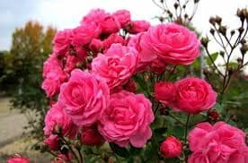
সবাইকে ধন্যবাদ

